Slide 1
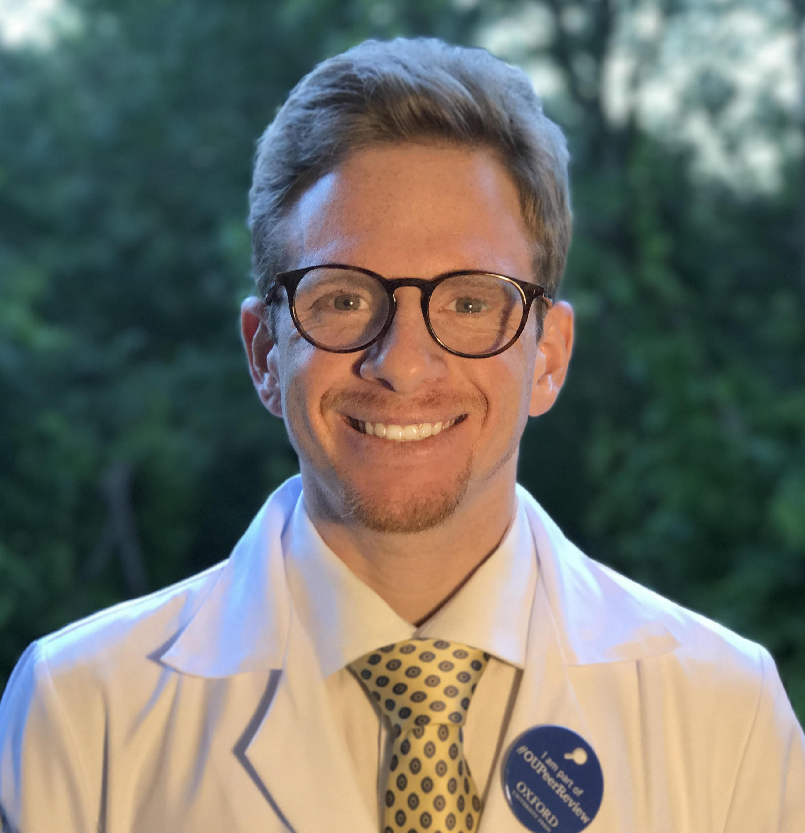




Universidade Federal do Rio Grande do Sul
Faculdade de Medicina
Programa de Pós-Graduação em Cardiologia e Ciências Cardiovasculares
Hospital de Clinicas de Porto Alegre
Laboratório de Fisiopatologia do Exercício
Saúde baseada em evidências
Lucas Helal
www.github.com/lhelal
osf.io/6xzyf
lucas.helal@ufrgs.br
@lucashelal_

Slide 2
Potenciais conflitos de interesses
Coordenação de Aperfeiçoamento de Pessoal de Ensino Superior
(CAPES)
Editor-associado: Evidence
Revisão por pares: Arquivos Brasileiros de Cardiologia
American Heart Association

Slide 3
Potenciais conflitos de interesses
?

Slide 4
Conflitos de interesse
Quem julga o potencial de relação é o ouvinte/leitor e não o palestrante/autor.
Início: indústria farmacêutica
ICMJE/COPE, para publicações
Resolução de conselhos, para situações profissionais
O que temos para a nutrição e exercício físico?

Slide 5
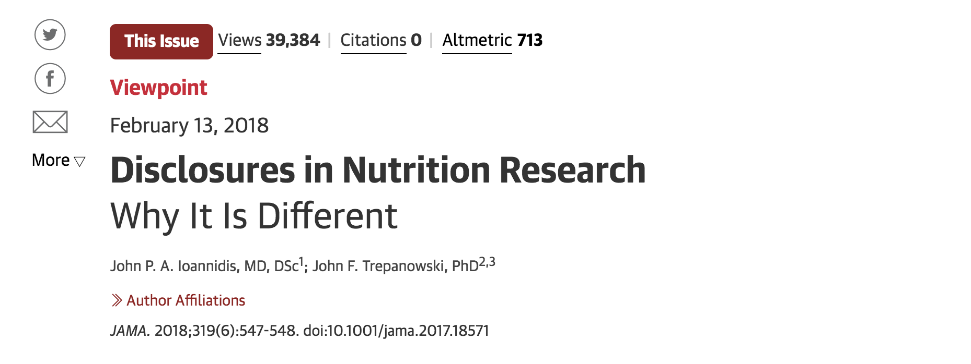
Conflitos de interesse
Pesquisador adota dieta low-carb
Pesquisa sobre dieta low-carb

Slide 6
Conflitos de interesse
Exemplos factíveis no âmbito financeiro
Livros
Cursos
Simpósios temáticos
Publicações?

Slide 7
Causalidade
Um grande problema a ser resolvido
SRMA
ECR
Estudos de coortes
Estudos de casos e controles
Estudos transversais
Relatos de caso/Séries de caso

Slide 8
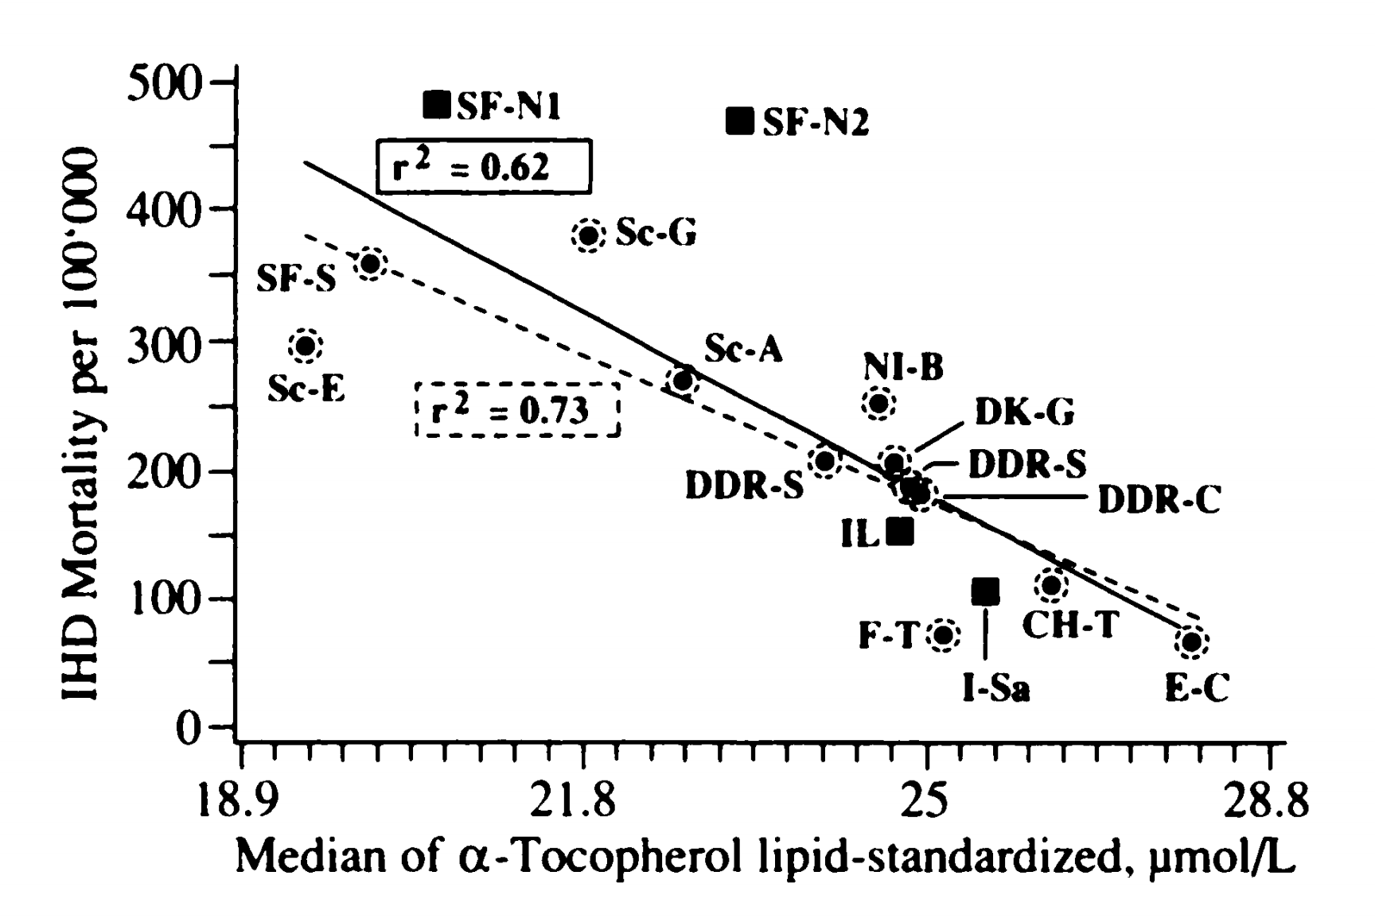
Causalidade
O caso da vitamina E como fator de proteção cardiovascular
Gey et al. Am J Clin Nutr, 1991.

Slide 9
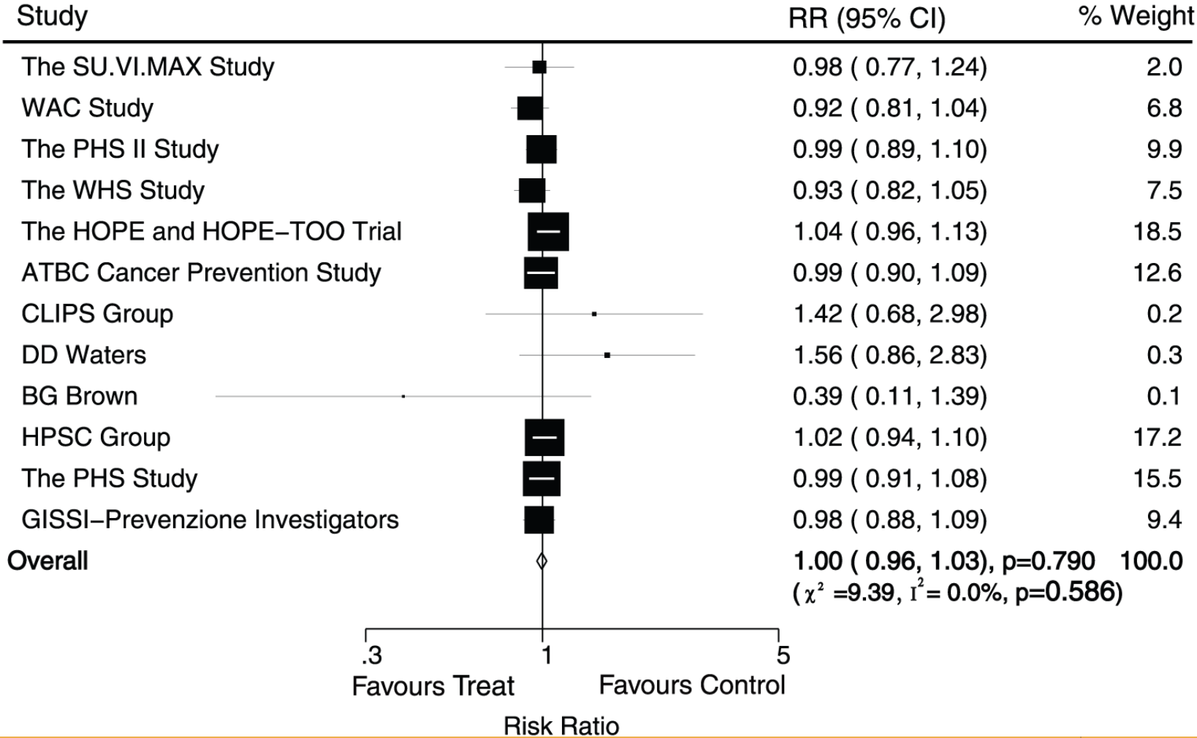
Causalidade
O caso da vitamina E como fator de proteção cardiovascular
Ye et al. PLoS One, 2013.

Slide 10
Causalidade
Quão forte deve ser o nosso tratamento proposto
Verdadeiro efeito do tratamento proposto
Efeito
Placebo
Efeito
Hawthorne
Curso natural da doença/evento

Slide 11
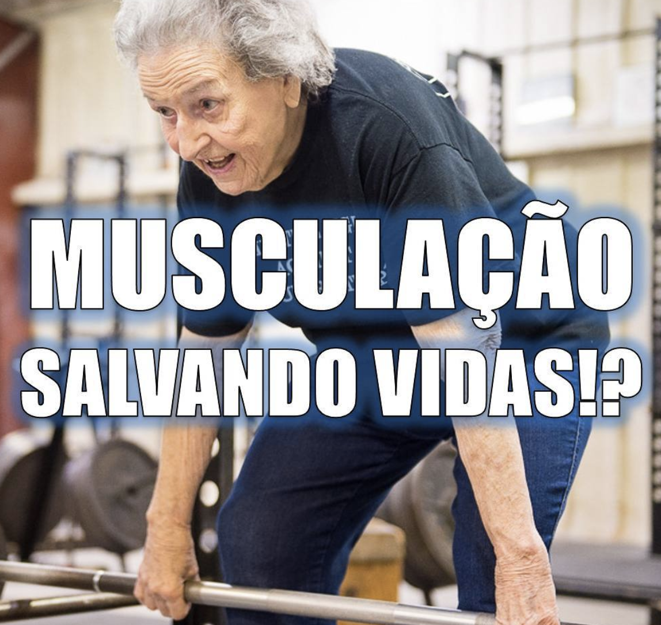
Viés de interpretação
Fazendo mau uso da evidência científica
“...as perdas funcionais foram implacáveis e, dos 18 participantes do estudo, 6 faleceram! Ou seja, um terço não sobreviveu a 6 meses sem musculação! Tragicamente, isso confirma que manter a funcionalidade é salvaressencial para sobrevivência e que nós podemos vidas!

Slide 12
Reconhecimento
Andreia Biolo
Andressa Schein
Anderson Donelli
Beatriz Schaan
Bruno Follmer
Cintia Botton
Daniel Umpierre
Debora Loro
Douglas Soares
Felipe Cureau
Fernando Diefenthaeler
Gabriel Trajano
Gabriela Teló
Juliana Beust
Lucas Porto Santos
Luis Fernando Junior
Luis Fernando Deresz
Martin Gibala
Marlos Domingues
Patrícia Bock
Paulo Sehl
Ricardo Stein
Ruy Silveira Moraes
Ricardo Dantas de Lucas
Richard Leite
Roberto Lemos
Ronei Pinto
Sheila Garcia
Stephanie Pinto Vandré Figueiredo

Slide 13
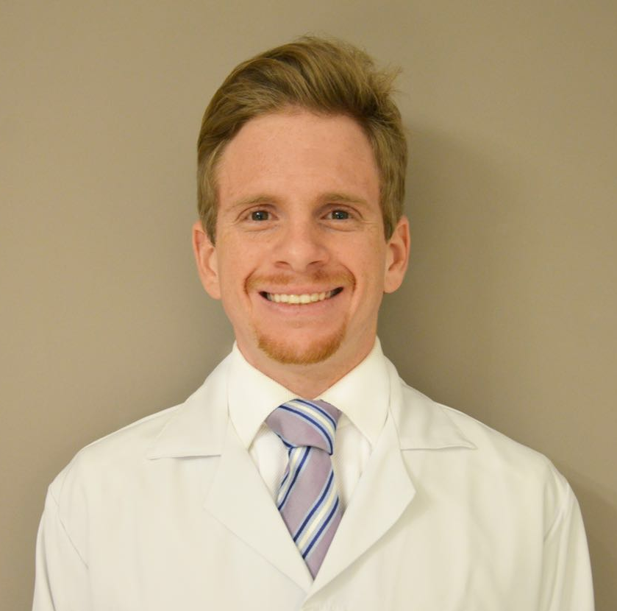
Universidade Federal do Rio Grande do Sul
Escola de Medicina
Programa de Pós-Graduação em Cardiologia e Ciências Cardiovasculares
Hospital de Clinicas de Porto Alegre
Laboratório de Fisiopatologia do Exercício
Exercício físico no manejo de doenças crônicas
Evidências atuais e desafios futuros
Lucas Helal
www.github.com/lhelal
osf.io/6xzyf
lucas.helal@ufrgs.br
@lucashelal_

